Slide 1
Обеспечить уверенность в стандартной основе тестирования через экспертизы и глобальное партнерство
Notes:
Product name is in white. To avoid a white box on the photo, email a photo of the product to uhay@carolina.rr.com and I will send a jpeg for the background slide with the photo silhouetted.
SDL designation is the Letter/number of the product. Product is more descriptive i.e.: Rain Tester

Slide 2
Structure
2
Notes:
Describe what the machine tests

Slide 3
History
Atlas was the first corporate member of AATCC and worked actively with the organization and ASTM to commercialize testing instruments that met standards used by American retailers. It introduced the AATCC Launder-Ometer® in 1928 and took over production of AATCC Crockmeter in 1964. The textile instrument division separated from the light fastness division of Atlas to begin SDL Atlas in 2003.
SDL was born out of the Shirley Institute in England in 1984 to provide manufacturing of specialty instruments Based in Manchester, they focused their testing products on ISO standards widely used by European retailers. SDL created a large offering of products that offered laboratories one-stop shopping through their well known catalog.
Textile Innovators was created in 1988 to offer improved quality in consumables for the textile and home appliance markets. Their consumables primarily conform to standards from AATCC, ASTM, and AHAM.
Notes:
Describe what the machine tests

Slide 4
History
SafQ was the former Equipment Services Division of Intertek. Based in Hong Kong, they acted as a representative in China for other manufacturers such as Atlas. In 2003 they also started their own line of testing instruments for product safety.
Raitech was a small, innovative company that looked at ways to make existing testing faster and easier. The QuickWash® and QuickTemp are examples of their successes.

Slide 5
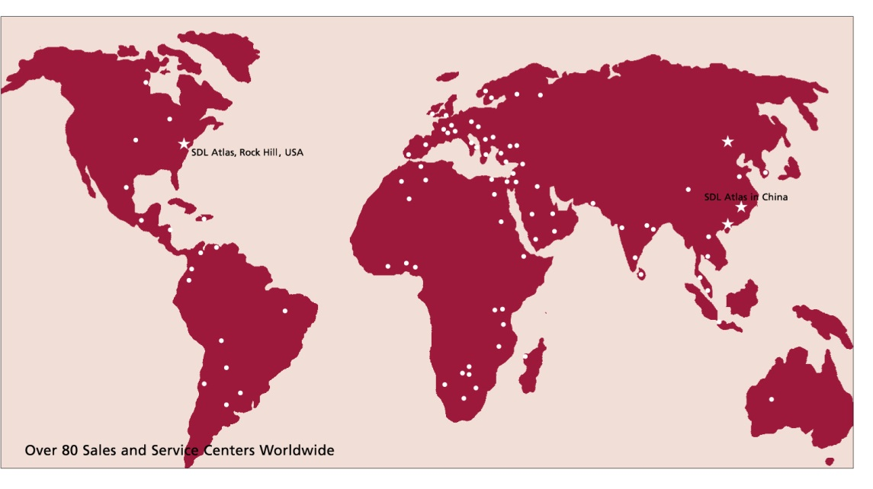
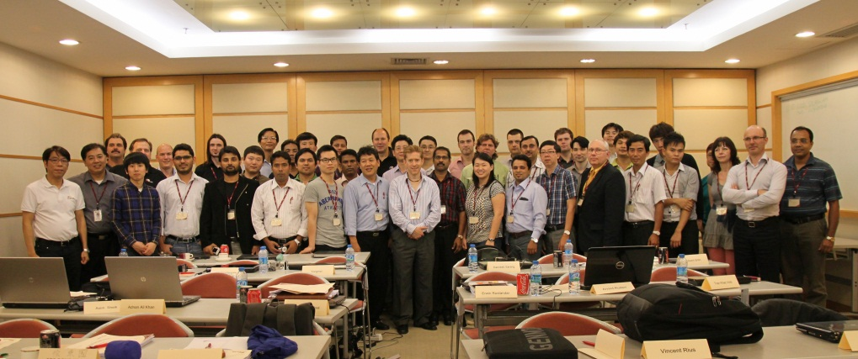
Расположение и глобальная сеть
Notes:
Describe what the machine tests

Slide 6
Возможности
Производства в Китае (ISO9001) и США
ISO17025 Сервисы по калибровке (UKAS)
Инженерная команда (электрики, электронщики, механики, программисты)
Активное участие в организациях по стандартам (AATCC, ASTM, ISO , BS, CEN, etc..) Mr.R.Lattie.pdf
Мировая сеть по продажам и сервису

Slide 7
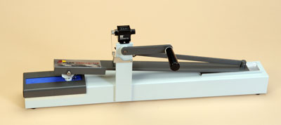
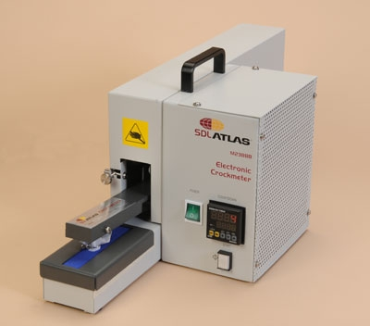
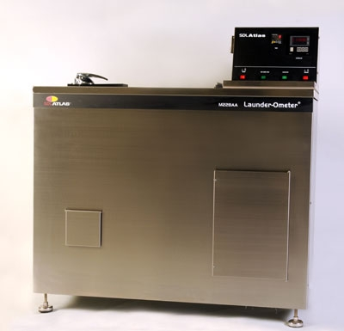
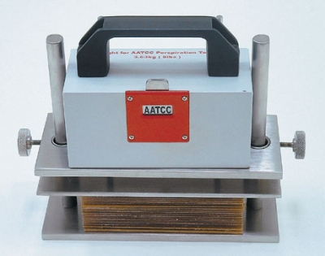
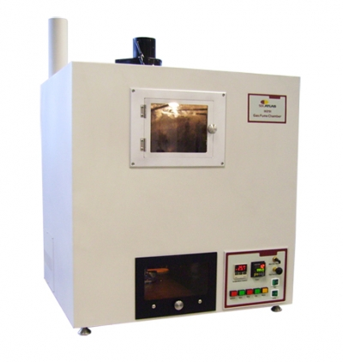
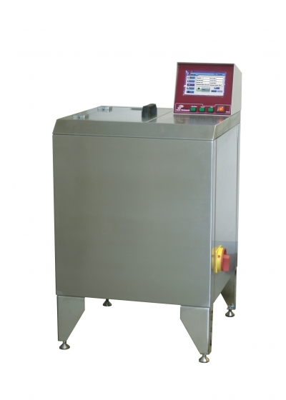
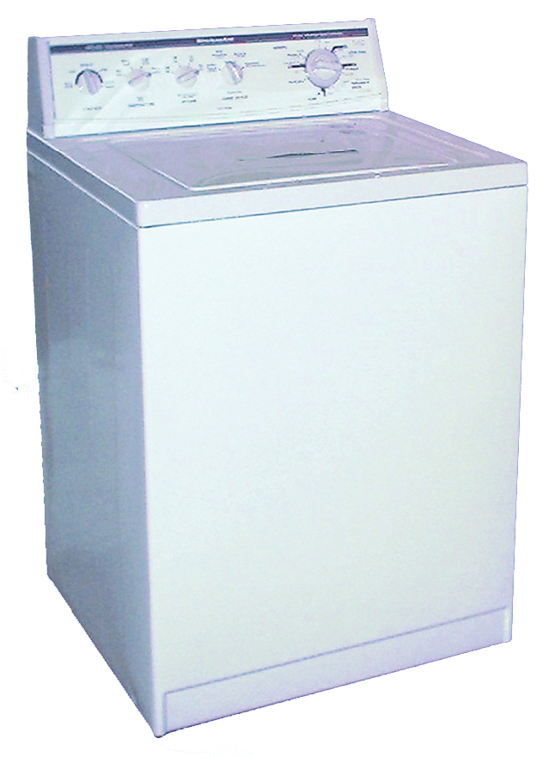
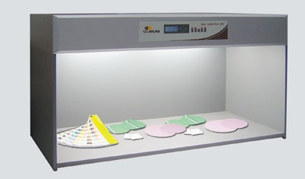
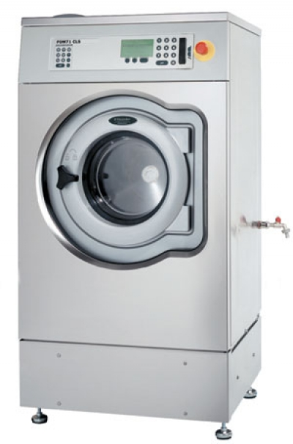
Предлагаемое оборудование включает Устойчивость окраски

Slide 8
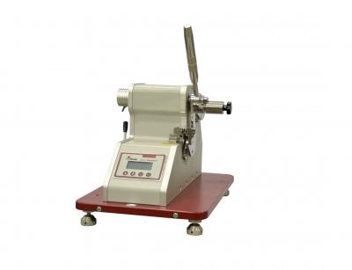
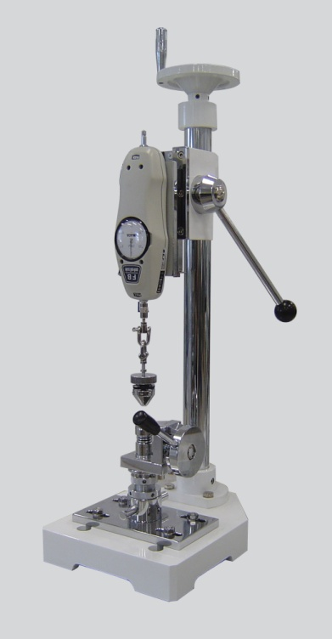
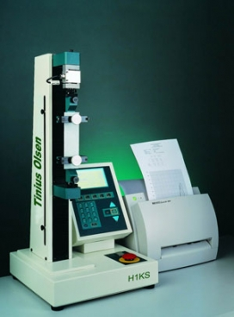
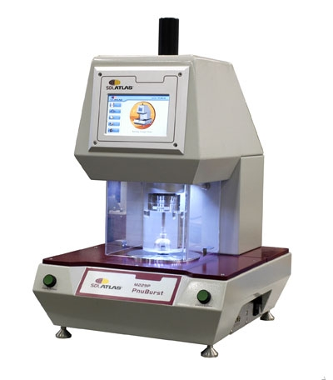
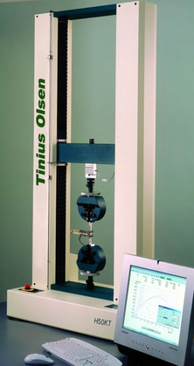
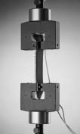
Предлагаемое оборудование включает Прочность

Slide 9
Зажимы к разрывной машине

Slide 10
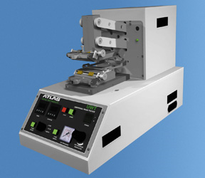
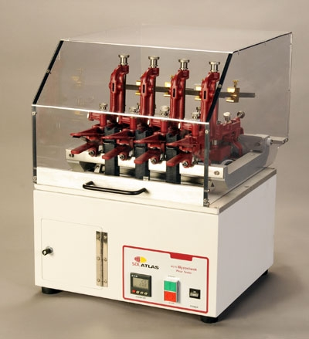
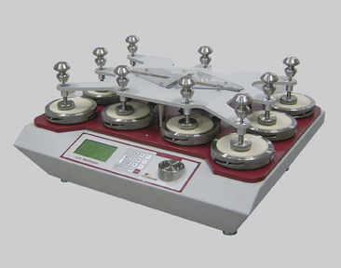
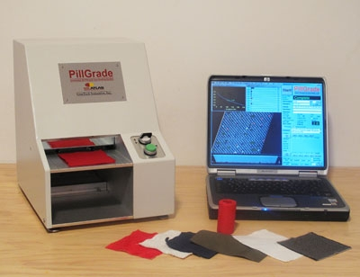
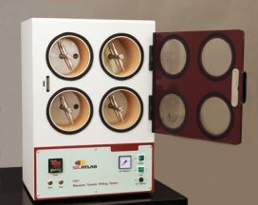
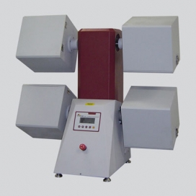
Предлагаемое оборудование включает Истирание и пиллинг

Slide 11
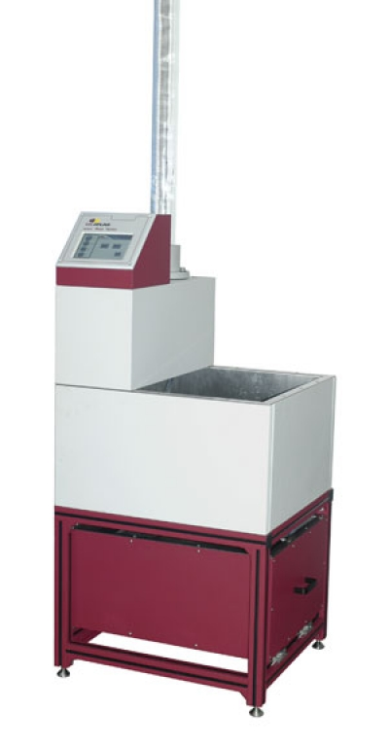
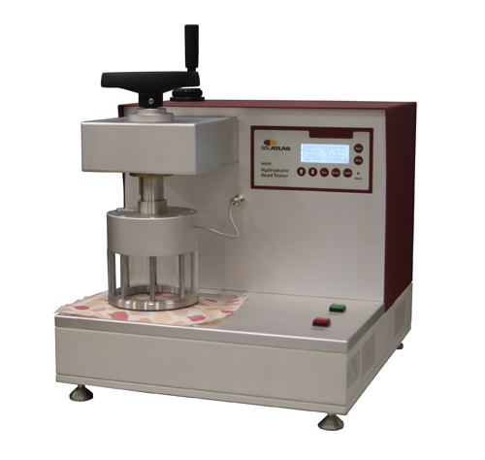
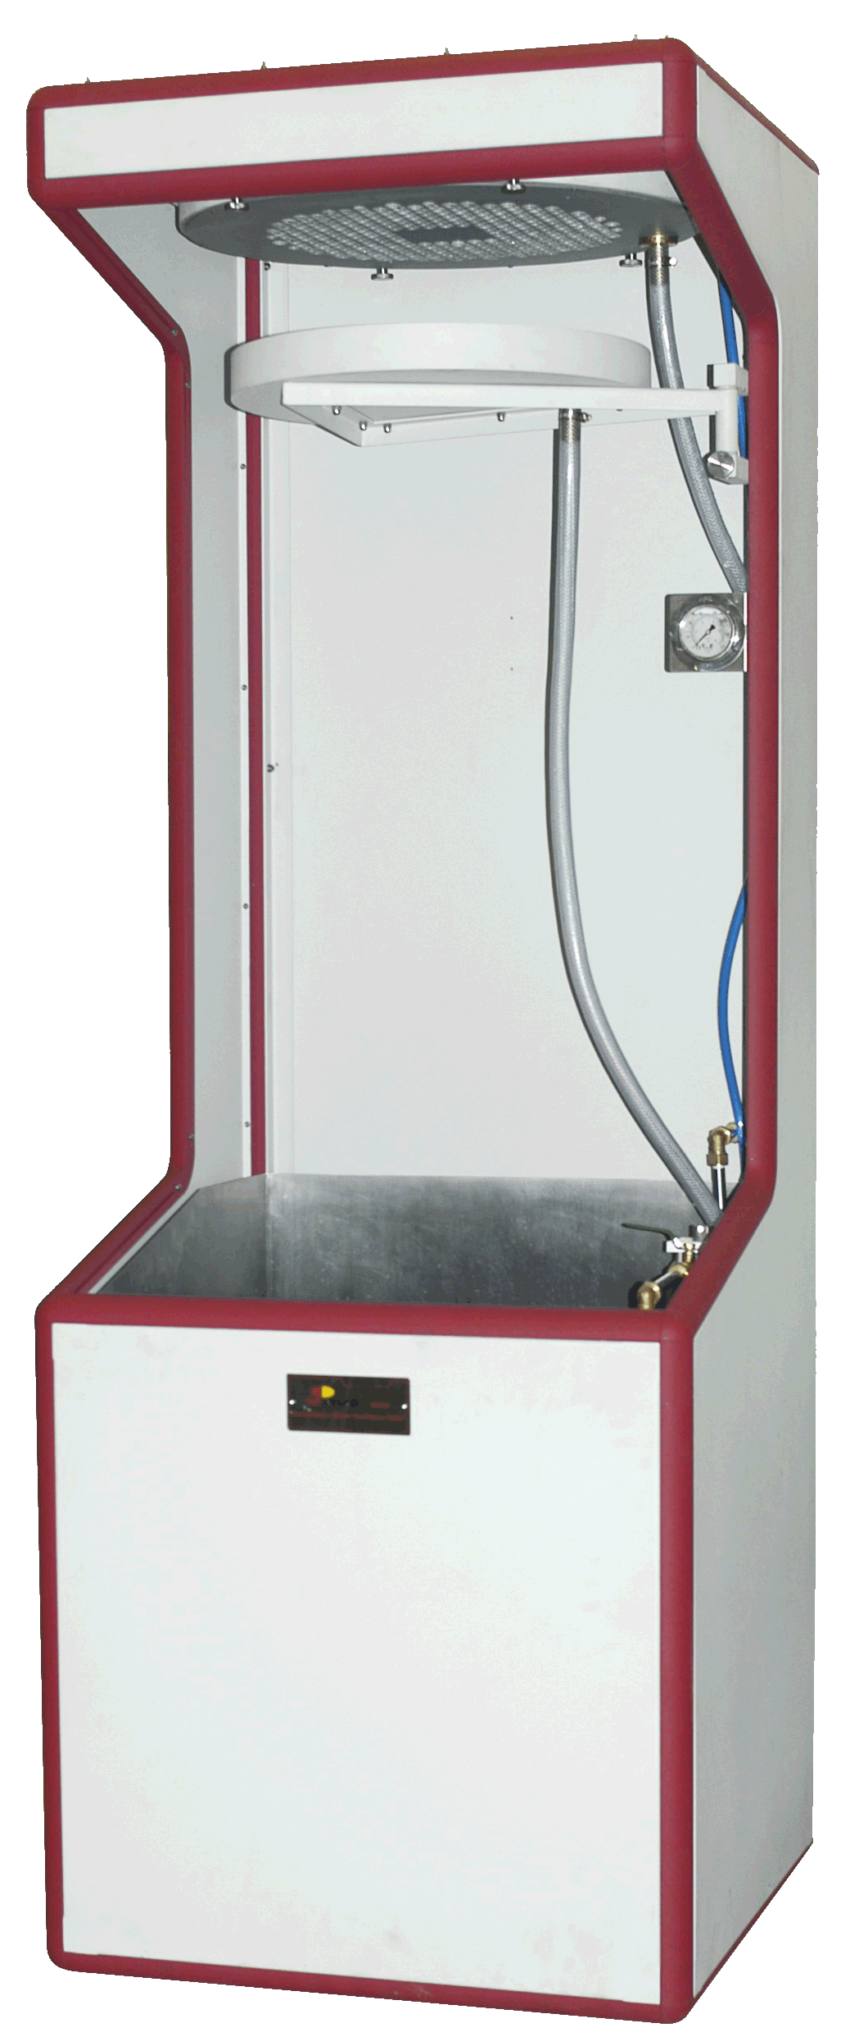
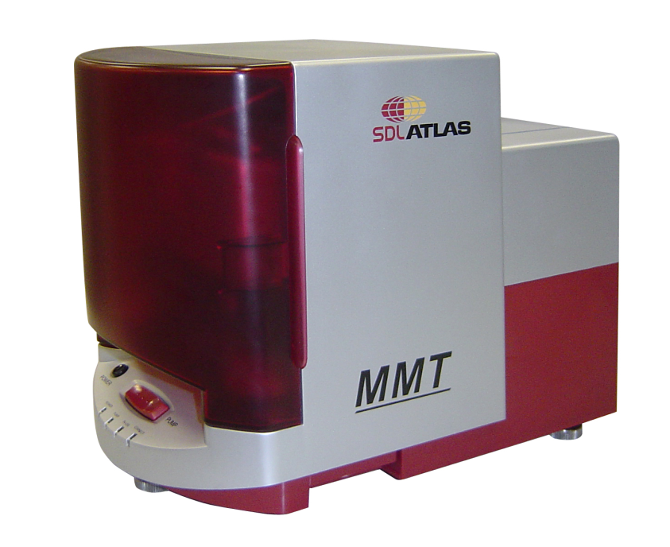
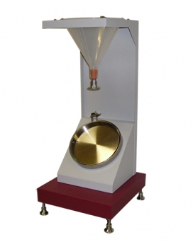
Предлагаемое оборудование включает Управление влагой/Водоотталкивание

Slide 12
Предлагаемое оборудование включает Управление влагой/Водоотталкивание
M290MMT Moisture Management Tester
Свойства ткани переносить влагу в мультиобъемы, называемые свойствами управления влажностью, влияют на восприятие человеком влажности, то есть на ощущение комфорта.
Прибор разработан для измерения динамических свойств переноса жидкости на трикотаже и тканях в три стадии:
1. Скорость абсорбции - время поглощения влаги внутренней и внешней поверхностями ткани.
2. Односторонняя способность к транспортировке - односторонний перенос из внутренней поверхности ткани к внешней.
3. Скорость распространения жидкости или сушки - скорость распределения жидкости на внутренней и внешней поверхностях ткани.

Slide 13
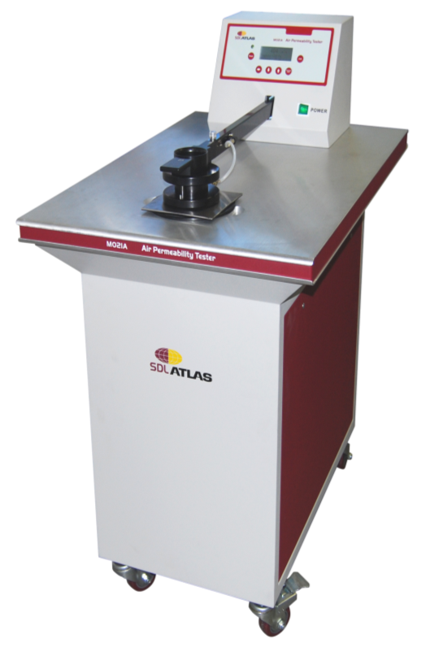
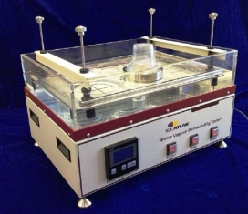
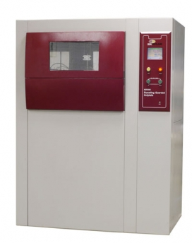
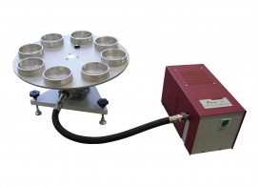
Предлагаемое оборудование включает Проницаемость

Slide 14
Предлагаемое оборудование включает Проницаемость
M259B Sweating Guarded Hotplate
Прибор имитирует процессы тепломассопереноса, происходящие
вблизи человеческой кожи и измеряет тепловое сопротивление и сопротивления к водяному пару в стационарных условиях для целого ряда продуктов, включая ткани, пленки, покрытия, пены и кожи и, в том числе, многослойные пакеты материалов.
ПРИНЦИП ДЕЙСТВИЯ
Образец для тестирования помещают на нагретую пористую пластину, имитирующую кожу человека, в кондиционированных условиях и определяют канальные потоки поперек и параллельно его верхней поверхности.

Slide 15
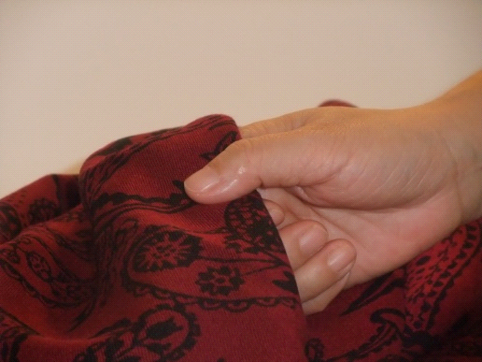
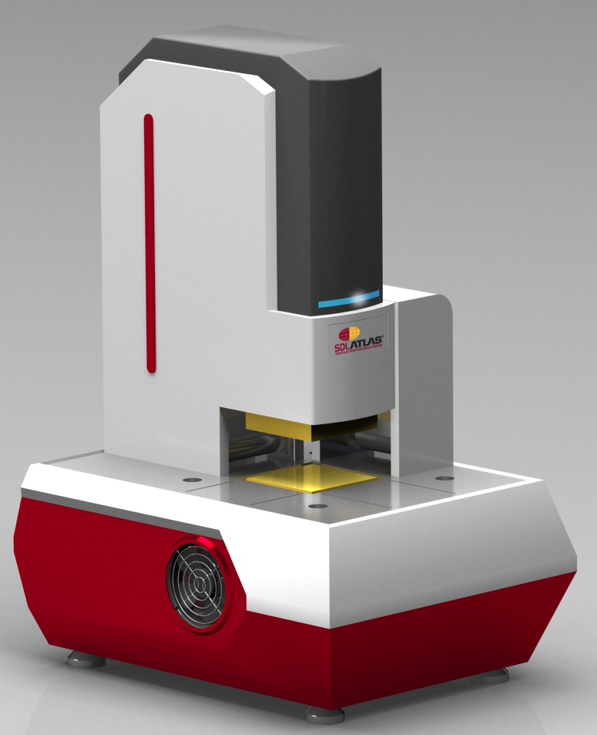
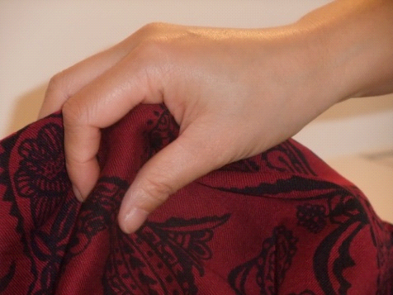
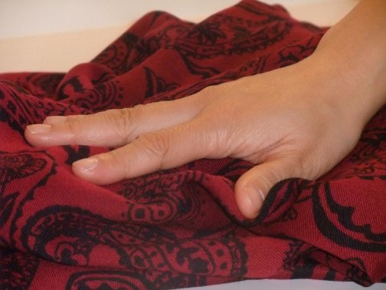
Разработка инновационных решений- Работа с партнерами
Как определить комфорт одежды?
Subjective Hand Feel >> Objective Measurements
Fabric Touch Tester, FTT

Slide 16
Разработка инновационных решений- Работа с партнерами
Fabric Touch Tester, FTT
FTT является инновационным инструментом, способным измерять пять параметров, связанных с ощущениями, в течение простого трехминутного теста. Эти пять параметров: тепловой поток, температура, давление, трение, и смещение. В одном тесте, FTT измеряет толщину ткани, сжатие, изгиб, сдвиг, поверхностное трение и шероховатость и тепловые свойства. Программное обеспечение получает все эти результаты и преобразует их в объективные данные и графики.

Slide 17
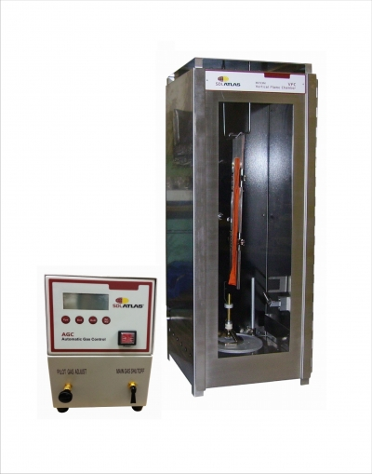
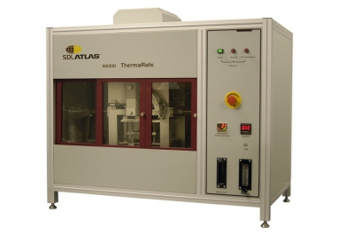
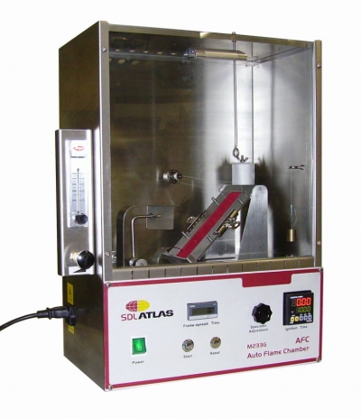
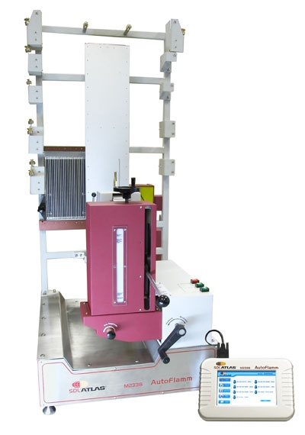
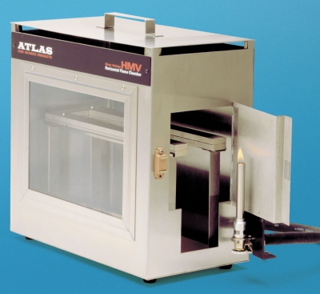
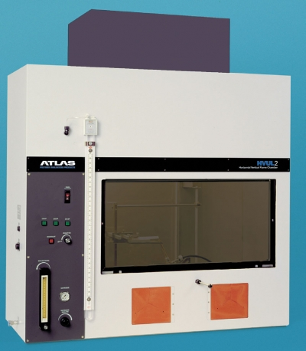
Предлагаемое оборудование включает Огнестойкость

Slide 18
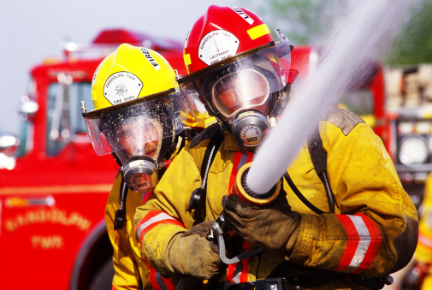
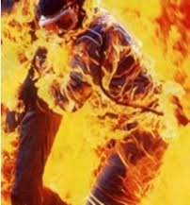
Разработка инновационных решений- Работа с партнерами
Измерение возможности возгорания
ThermaRate

Slide 19
Разработка инновационных решений- Работа с партнерами
ThermaRate
Инновационный измерительный прибор, ThermaRate измеряет способность тканей защищать от ожогов. Система предназначена для испытания тканей, находящихся в непосредственной близости от пожара или высокой температуры. ThermaRate предоставляет производителям тканей более низкую стоимость и более простой способ проверки теплозащитных особенностей их тканей.

Slide 20
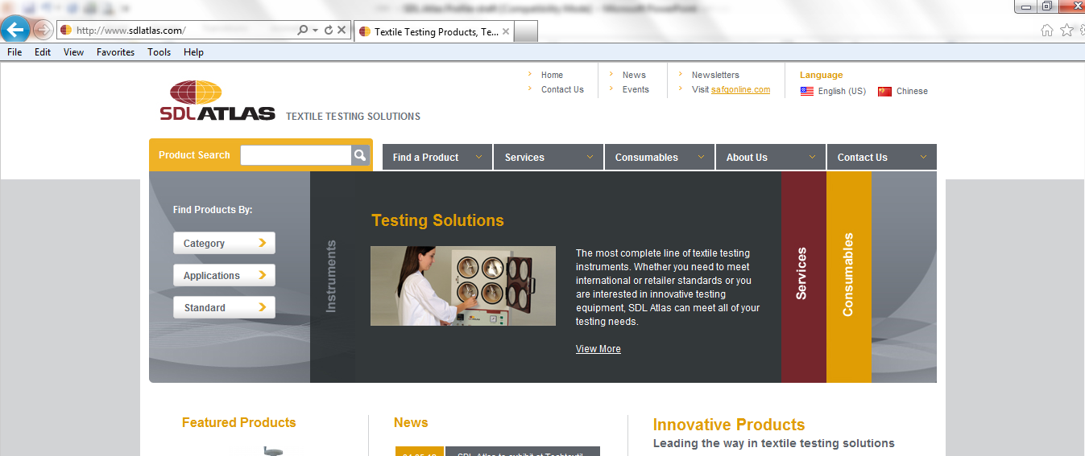
www.sdlatlas.com

Slide 21
Contact
В СНГ:
Оллен Технолаб
www.ollen.ru
+7 495 939 7365

Slide 22
THANK YOU

